Slide 1


PHÒNG GD & ĐT QUẬN LONG BIÊN
TRƯỜNG MN NẮNG MAI
`
Làm quen văn học
Đề tài: Thơ Hoa Sen
Lứa tuổi: Mẫu giáo lớn 5-6 tuổi
Giáo viên: Nguyễn Thị Thanh Vân

Slide 2
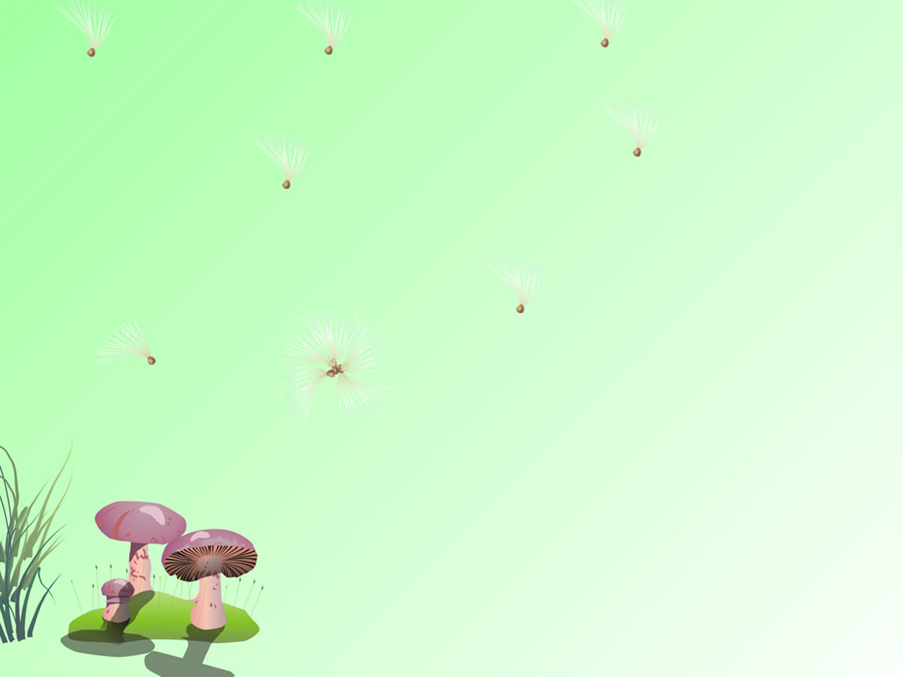
1. Ổn định tổ chức
- Cô và trẻ chơi trò chơi“Gió thổi”
Cô hỏi và đàm thoại về trò chơi.
Dẫn dắt trẻ vào bài thơ.

Slide 3

Đàm thoại
Cô vừa đọc bài thơ gì?
Bài thơ do ai sáng tác?
Hoa sen nở ở đâu?
Sen nở như thế nào?
Khi có gió thì hoa sen như thế nào?
Lá sen thì như thế nào?

Slide 4
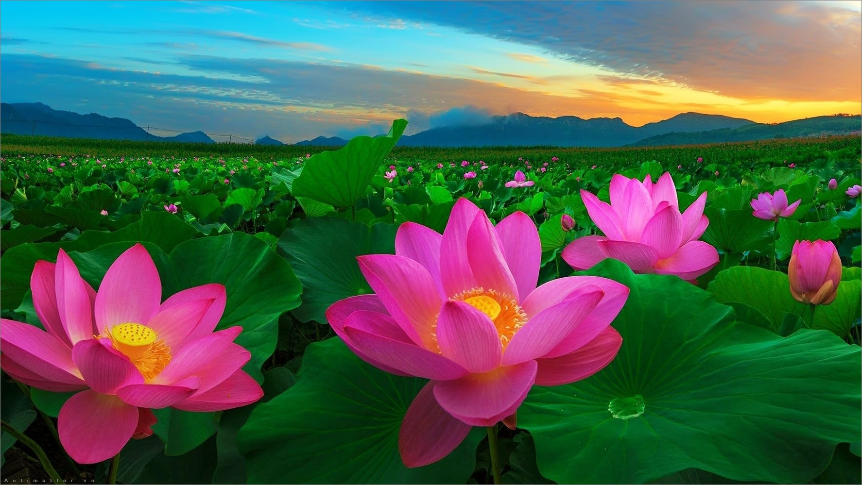

Slide 5

Hoa sen đã nở
Rực rỡ đầy hồ

Slide 6
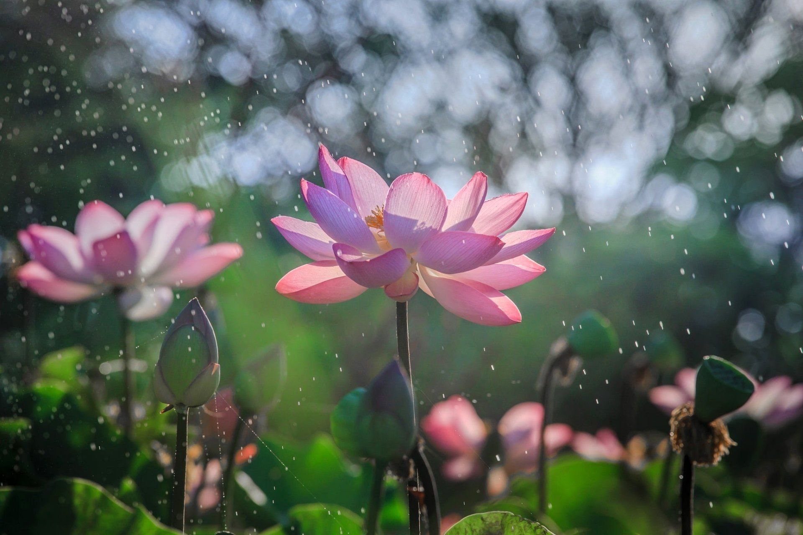

Slide 7
Thoang thoảng gió đưa
Mùi hương thơm ngát

Slide 8
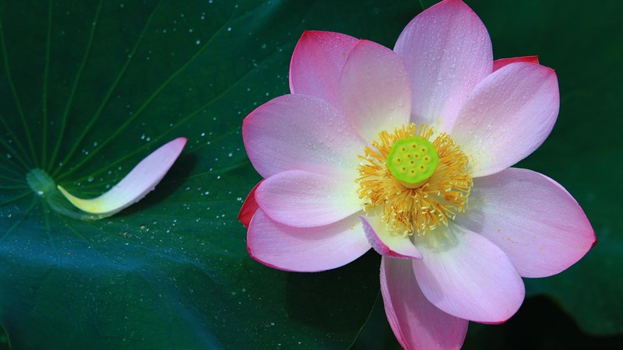

Slide 9
Lá sen xanh mát
Đọng hạt sương đêm

Slide 10
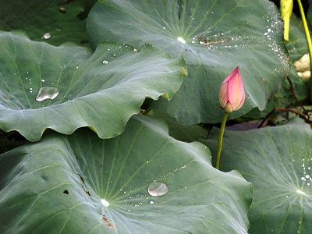

Slide 11
Gió rung êm đềm
Sương long lanh chạy

Slide 12
Trẻ đọc thơ

Slide 13


